Slide 1

Как сделать так, чтобы совершилось ЧУДО?

Slide 2

Как найти в себе силы?

Slide 3

ВЕРИТЬ!
Внутренний настрой определяет как вы пройдете трудности и результат, которого вы достигните

Slide 4

ЗНАТЬ!
На вашей стороне доктора, страховая медицинская компания, объединения пациентов, психологи

Slide 5

ДЕЙСТВОВАТЬ!
Не смотря ни на что, делать еще один шаг

Slide 6

Когда победа значит так много
Когда важно все преодолеть

Slide 7
Свердловский областной онкологический диспансер
Сохранение здоровья и качества жизни пациента — главная задача уральских онкологов
В свердловском онкодиспансере
есть все для лечения:
Профессиональные междисциплинарные команды врачей
Современное оснащение диагностических кабинетов и оперблоков
Обмен опытом с ведущими российскими и зарубежными клиниками и вектор на
персонифицированную медицину

Slide 8
СТРАХОВЫЕ ПРЕДСТАВИТЕЛИ
Специалисты вашей страховой медицинской компании, чья деятельность направлена на:
Обеспечение прав пациентов
Содействие в своевременном получении необходимой медицинской помощи
Предоставление консультативных, информационных услуг
Страховые представители проводят опросы о качестве медицинских услуг.
Пожалуйста, не игнорируйте звонки от страховой компании.
Ваше мнение помогает улучшать качество медицинской помощи.

Slide 9
Если у вас возникают вопросы о качестве медицинской помощи, вы можете обратиться в свою страховую медицинскую компанию:
8-800-250-79-44
звонок по России бесплатный

Slide 10
Объединения пациентов
Региональная общественная организация помощи онкологическим больным Свердловской области
«Вместе ради жизни»
г. Екатеринбург, телефон (343) 219-02-75
Ассоциация онкологических пациентов «Здравствуй!»
Телефон «горячей линии» 8-800-30-10-20-9
Всероссийская горячая линия психологической помощи онкологическим больным и их близким
Телефон 8-800-100-01-91

Slide 11

ЧТО ПОМОГАЕТ СПРАВИТЬСЯ С ТРУДНОСТЯМИ?

Slide 12

УЛЫБКА)
СОЗДАЕТ НАСТРОЕНИЕ
МЕНЯЕТ ОТНОШЕНИЕ ОКРУЖАЮЩИХ

Slide 13

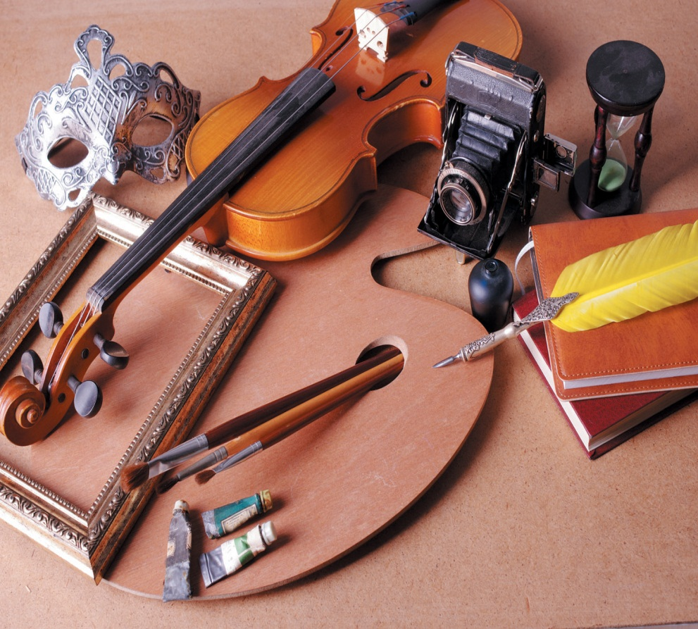
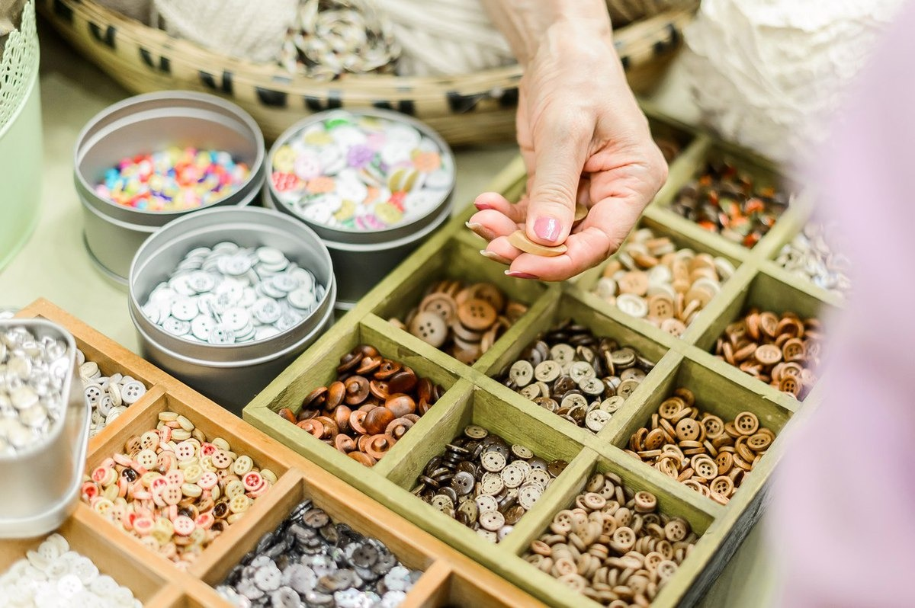
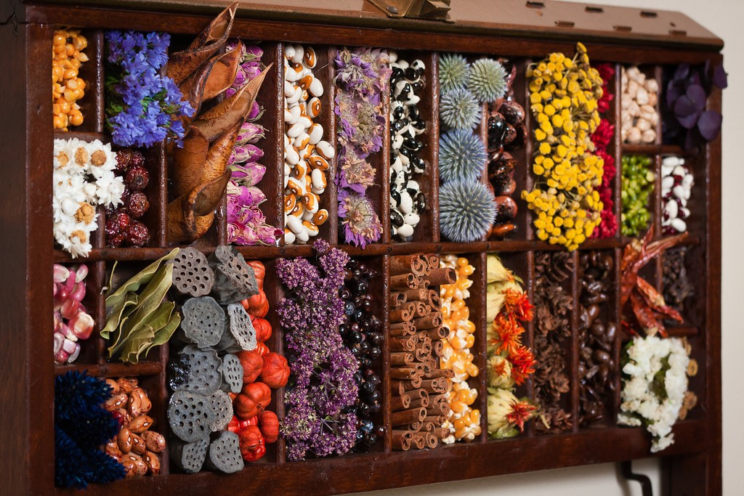
ИНТЕРЕСНОЕ ДЕЛО
ТО, ЧТО УВЛЕКАЕТ И РАДУЕТ КАЖДЫЙ ДЕНЬ

Slide 14



ЗАБОТА О СЕБЕ
ИЗМЕНИТЬ ОБРАЗ ЖИЗНИ
ЧТОБЫ КАЖДЫЙ ДЕНЬ СТАЛ ЕЩЕ ОДНИМ ШАГОМ К ЦЕЛИ

Slide 15

МЫСЛИ, МЕЧТЫ
ДУМАТЬ ТОЛЬКО О ХОРОШЕМ
ПРЕДСТАВЛЯТЬ,
ЧТО САМАЯ ЗАВЕТНАЯ МЕЧТА УЖЕ СБЫЛАСЬ

Slide 16

БУДЕМ ПОБЕЖДАТЬ!

